Slide 1


Ankara Üniversitesi
Bilgisayar Mühendisliği
DEPREM
RADARI
Öğrenci Numarası: 20290243
Öğrenci Adı SOYADI: Sefa Demirci
Danışman Adı SOYADI: Enver Bağcı
(BLM4502-A) ANDROID IŞLETIM SISTEMI ILE UYGULAMALAR GELIŞTIRME

Slide 2








DEPREM RADARI PROJESİNİN KONUSU
UYGULAMANIN TANIMI
Yaşadığımız ülke depremler ülkesi olduğu için insanların bilinçlenmesi ve eğitilmesi gerekiyordu bu konuda biz bu araştırmada mobil uygulama ile nasıl dikkat çekeriz ve kullanıcıların günlük kullandığı bir uygulama oluruz şeklindeydi. Sonuç olarak Deprem Radarı uygulaması fikri ortaya çıkmıştır.

Slide 3




NASIL BİR UYGULAMA ORTAYA ÇIKTI
UYGULAMANIN AMACI
Amacımız, kullanıcıların Türkiye'deki depremleri takip etmelerini kolaylaştırmak ve bilinçli bir şekilde hareket etmelerine yardımcı olmaktır.
Kullanıcı dostu arayüzü ve basit kullanımıyla, uygulama herkes tarafından rahatlıkla kullanılabilir. Harita üzerinden seçilen zaman aralıklarındaki deprem noktalarını gösteren bir bölümü bulunmaktadır. Ayrıca, kullanıcılar uygulamayı kendi tercihlerine göre özelleştirebilmek için ayarlar bölümünden çeşitli seçeneklerle donatılmıştır.

Slide 4
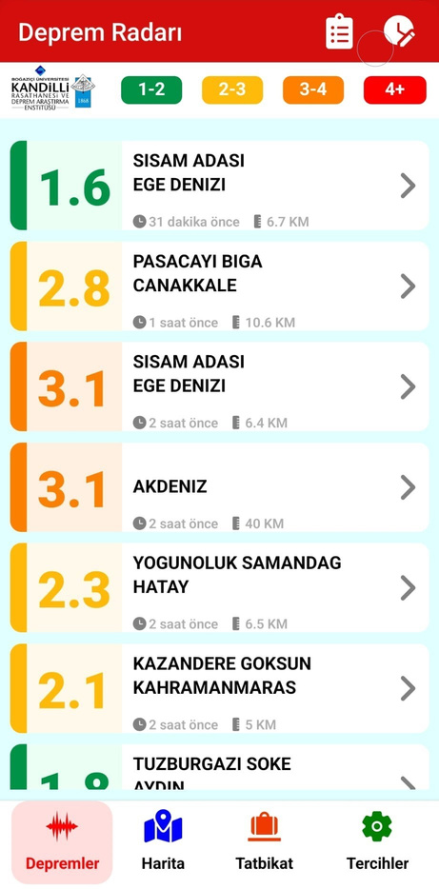


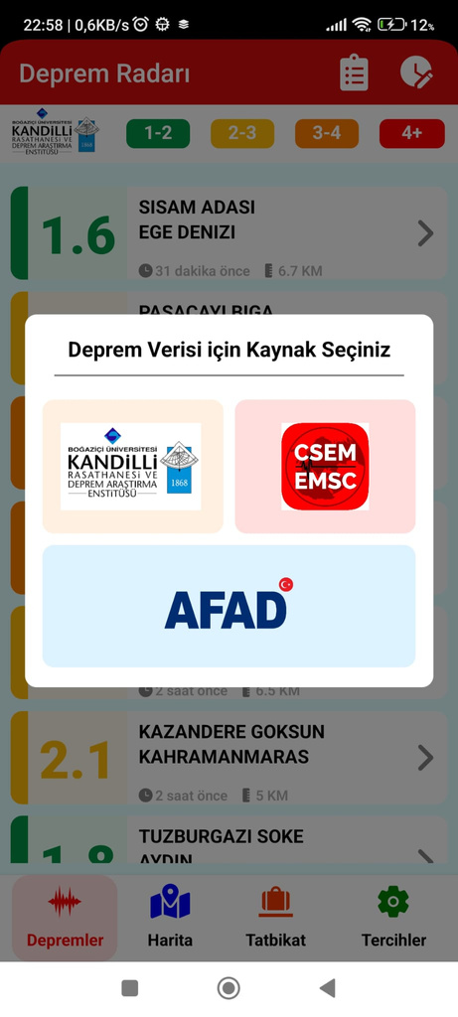



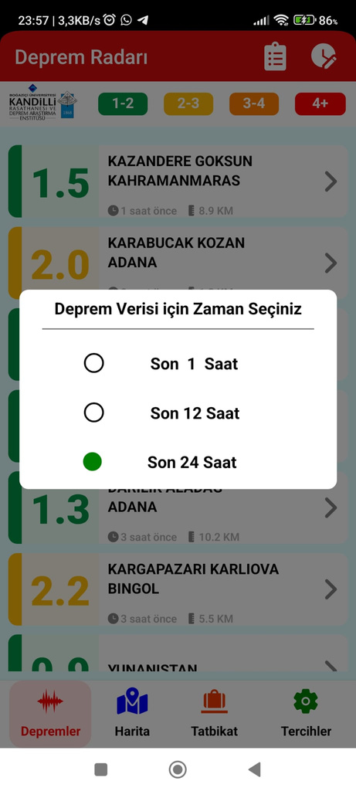







DEPREMLER EKRANI
NELER YAPABİLİRİZ ?
Bu ekran, kullanıcılara deprem verilerine erişim ve kontrol imkanı sunar. HeaderTitle bölümünde, veri kaynağı ikonu ve veriyi saat türünde sınırlayabilecekleri bir saat edit ikonu bulunmaktadır. Kullanıcılar, veri kaynağı ikonunu kullanarak Kandilli, Csem veya Afad gibi farklı kaynaklardan veri seçebilirler. Saat edit ikonu sayesinde ise son 1, 12 veya 24 saatlik verilere erişim sağlayabilirler.
AYRINTILARI
Bu ekran, kullanıcıların deprem verilerini etkili bir şekilde yönetmelerini ve gerektiğinde detaylı bilgilere erişmelerini sağlayarak depremle ilgili farkındalıklarını artırır.

Slide 5

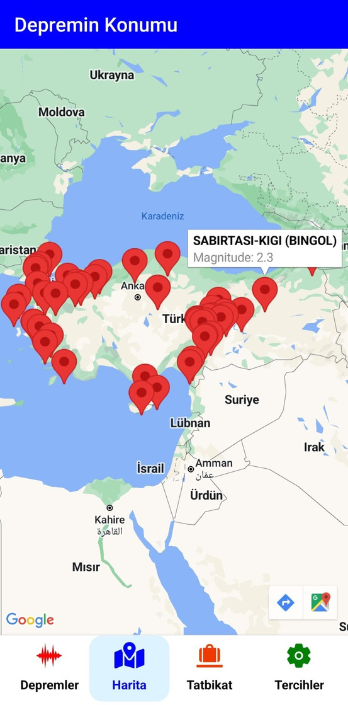





HARİTALAR EKRANI
Bu ekran, API'den alınan verilere dayanarak Türkiye haritası üzerindeki deprem noktalarını gösterir. Kullanıcılar, harita üzerindeki noktaları görüntüleyerek nerede ve ne zaman deprem olduğunu takip edebilirler. Ayrıca, bir noktaya tıkladıklarında, ilgili detay sayfasına yönlendirilirler.
Gelecekte:
Amaç:
Gelecekteki aşamalarda, farklı fay hatları ve bu fay hatlarının aktif ve pasif olmalarına göre değişen deprem haritaları da eklenerek kullanıcıların farkındalığını artırmak amaçlanmaktadır.
Bu ekran, kullanıcıların deprem aktivitelerini görsel olarak izleyebilmelerini sağlayarak, bilinçlenmelerine katkıda bulunmayı amaçlar

Slide 6

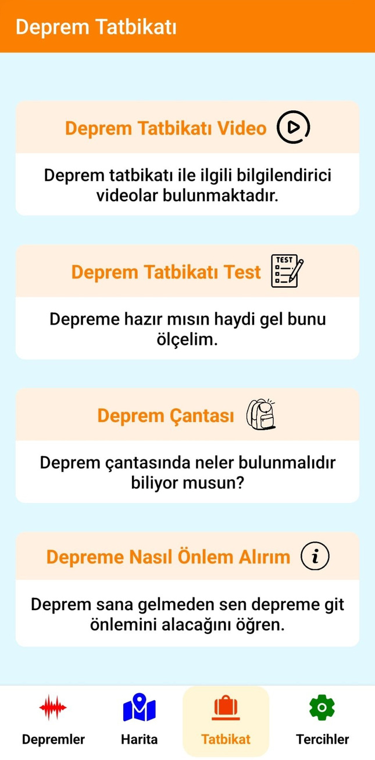




TATBİKAT EKRANI
Tatbikat Ekranının amacı, kullanıcıların depremle ilgili bilinçlenmelerini artırmak ve olası bir deprem durumunda nasıl hareket etmeleri gerektiği konusunda bilgi sahibi olmalarını sağlamaktır. Bu sayede, kullanıcılar deprem riskine karşı daha hazırlıklı olabilirler.

Slide 7

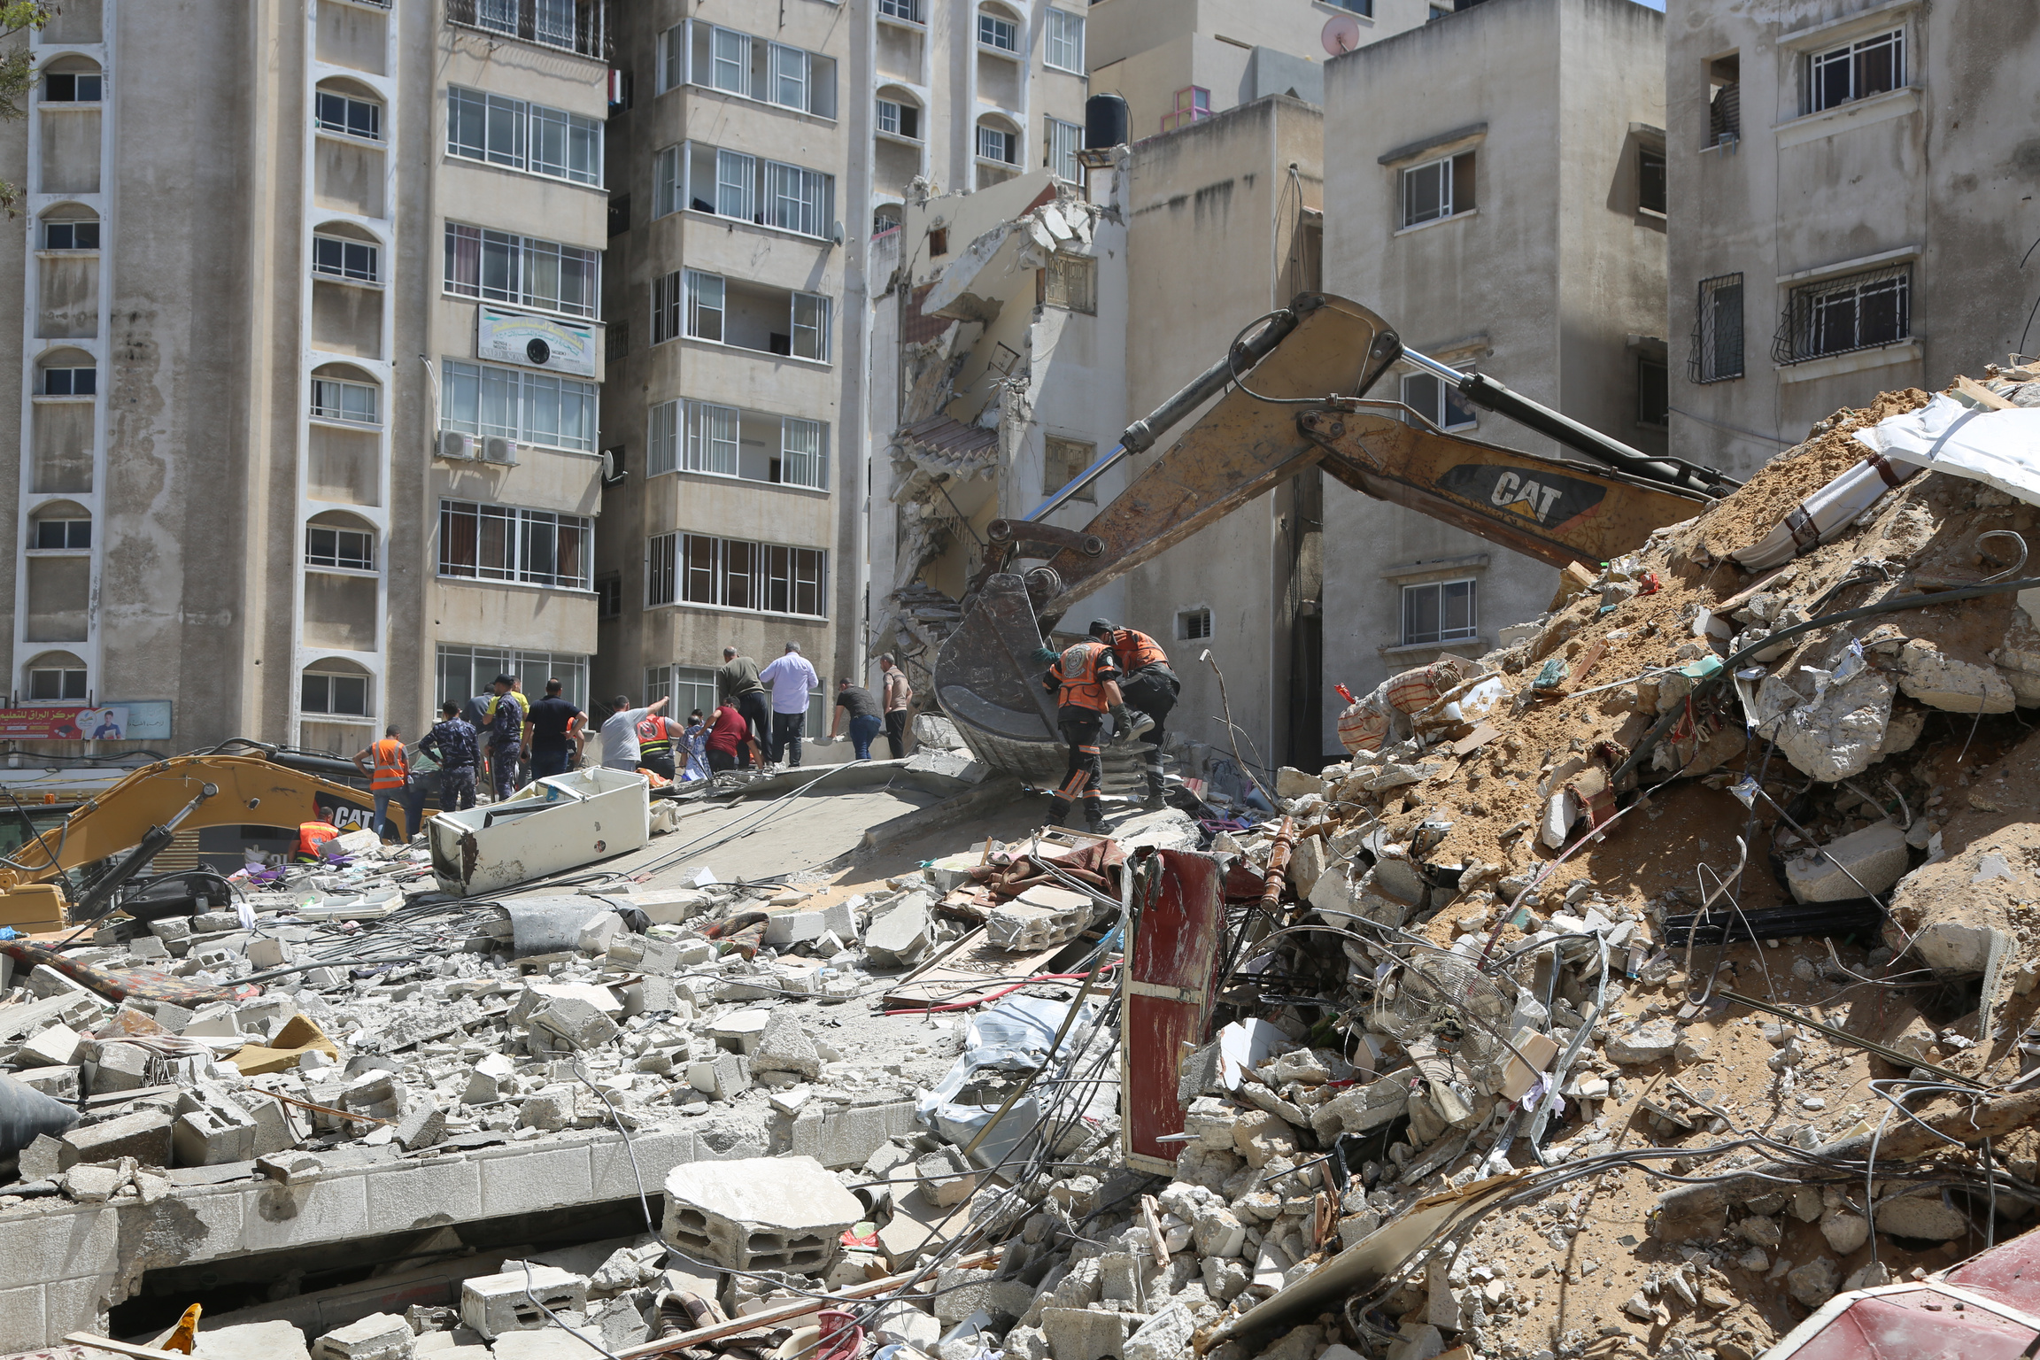
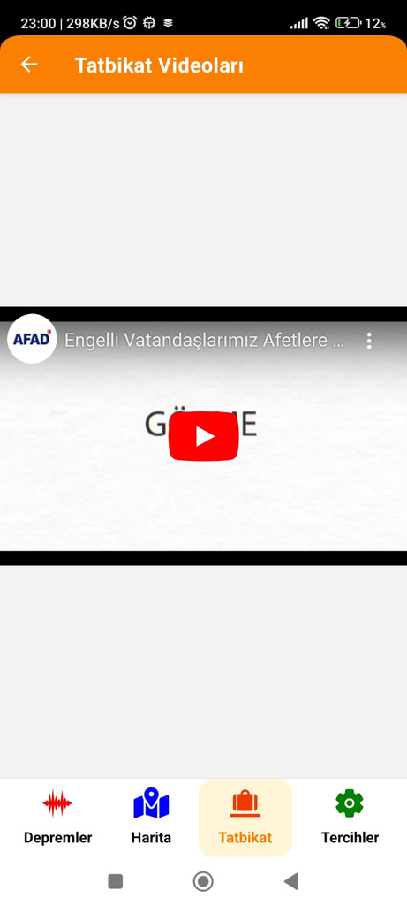

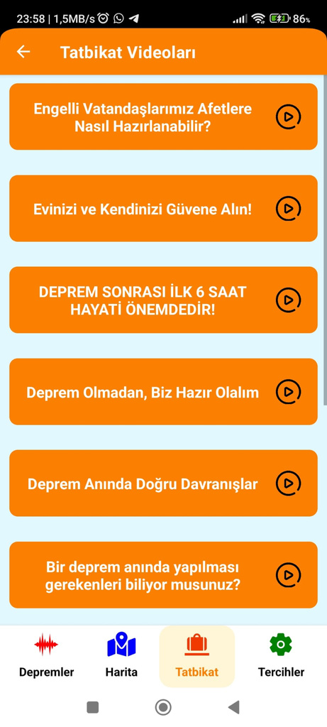



TATBİKAT VİDEOLARI
Bu bölümde youtube linklerini kullanarak webview objesi şeklinde kullanıcılara bilinçlenmeleri için kısa öğretici videolar bırakılmıştır. Ayrıca Çoçuklar için animasyonlu çizgi film tadında videolarda mevcuttur.

Slide 8


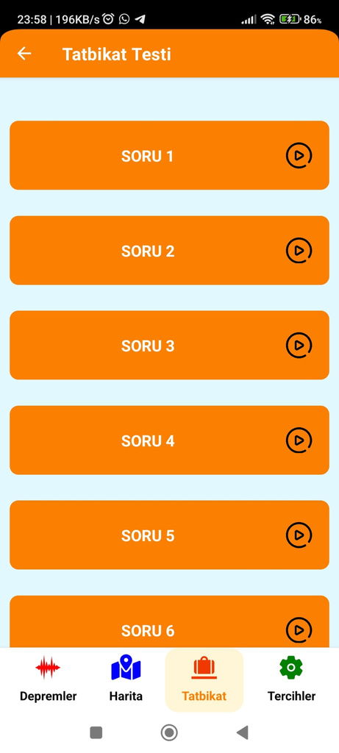
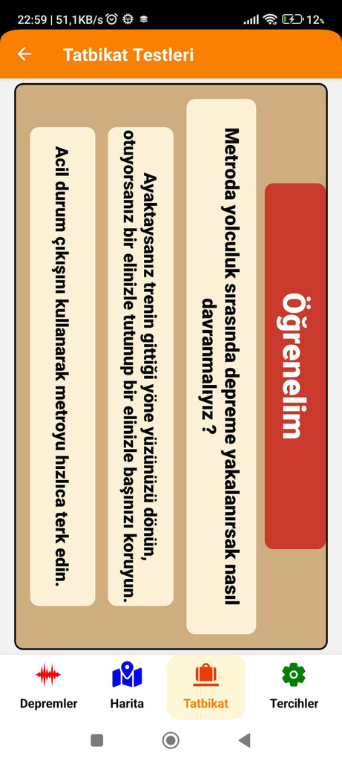


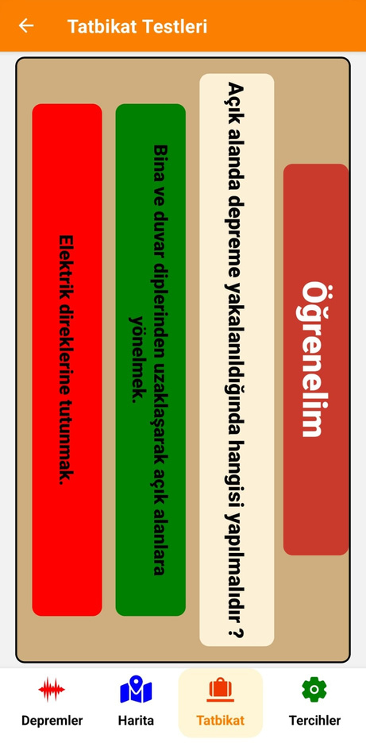






TATBIKAT TESTLERI
Depreme hazır mısın haydi gel bunu ölçelim.
Test Yöntemi
Bu ekran, kullanıcıların deprem konusundaki bilgi seviyelerini ölçmek ve gerektiğinde bilgilendirmelerde bulunmak amacıyla test yöntemini kullanır.

Slide 9



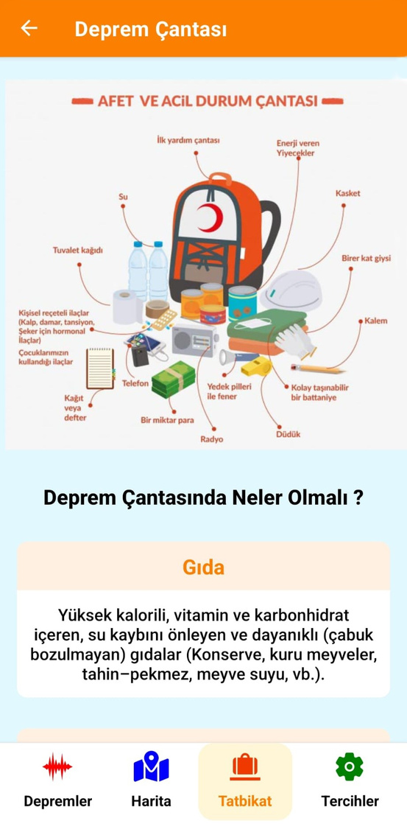



Deprem Çantasında Neler Bulunmalıdır Biliyor musunuz ?
DEPREM ÇANTASI
Bu kısımda çoğu vatandaşında bilmediği ve ya öğrenmek istemediği gözardı edilen önemli bir onu deprem çantasında nelerolamlı bunların detaylı anlatımı bu bölümde mevcuttur.

Slide 10

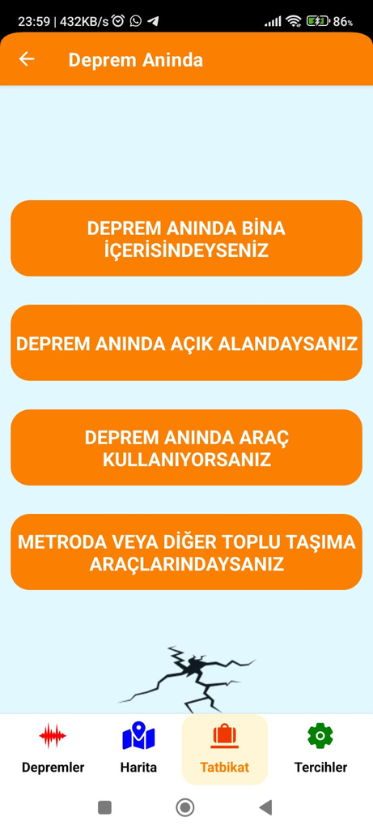
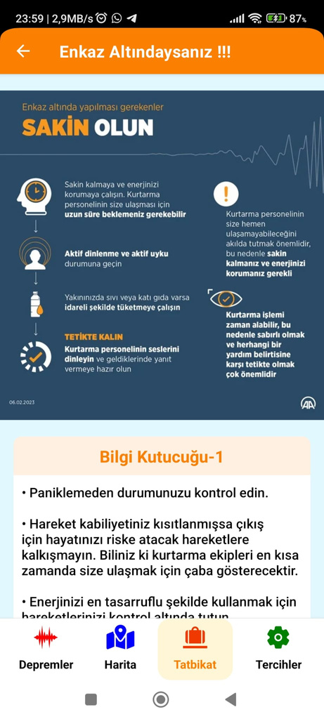
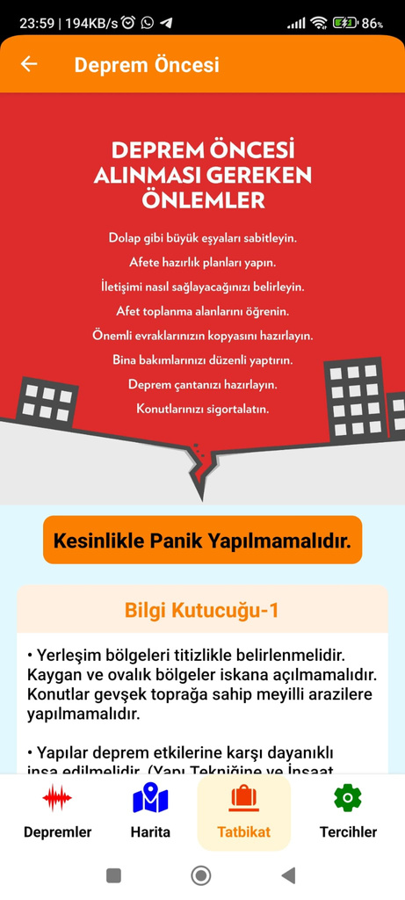


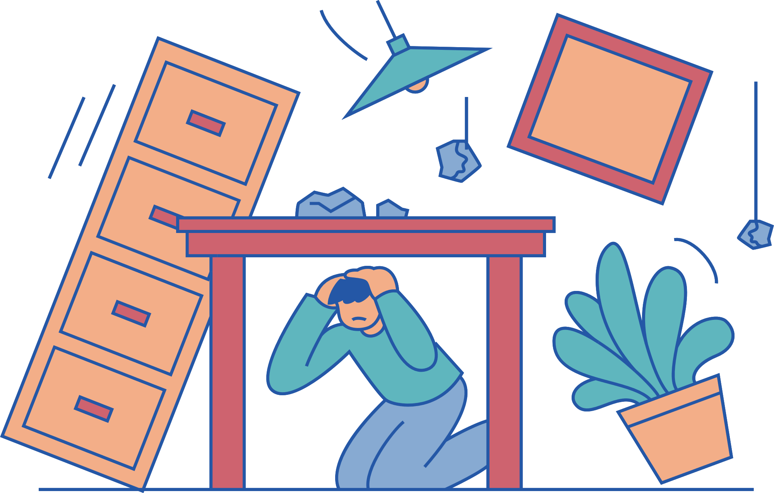
DEPREM ÖNLEMLERI
Depreme Nasıl Önlem Alırım
Deprem sana gelmeden sen depreme git nasıl önlem alacağını öğren. Bu ekranda aslında Deprem öncesi-Anında-Sonrasında Yapılacaklar detalı bir şekilde bilgi kutucuklarında verilmiştir.

Slide 11

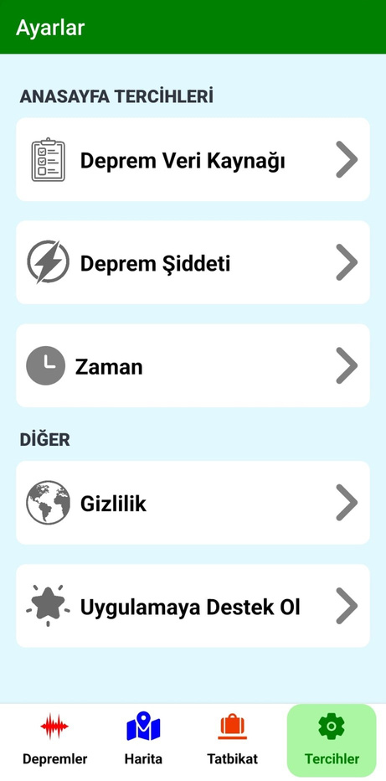
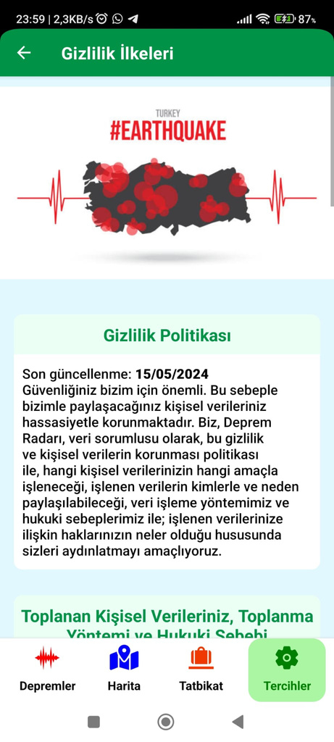


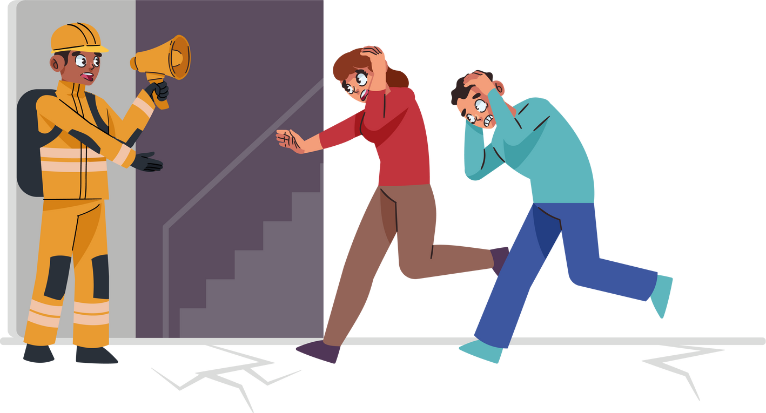


TERCIHLER EKRANI
Bu ekranda kullanıcılar uygulamayı kendine göre özelleştirebilme imkanı sunuyor eğer kaynak, saat,büyüklük filtreleme ayarlarını değiştirirse kullanıcı artık uygulamayı her açtığında bu ayarlara göre gelecektir. Ayrıca gizlilik politikalrının açıklandığı kısımda burasıdır.

Slide 12

Ankara Üniversitesi
Bilgisayar Mühendisliği
TEŞEKKÜRLER!!
Öğrenci Numarası: 20290243
Öğrenci Adı SOYADI: Sefa Demirci
Danışman Adı SOYADI: Enver Bağcı
MAIL ADRESI
sefa.demirci1@outlook.com

